Slide 1

PENGENALAN FIREBASE PEMROGRAMAN MOBILE II

Slide 2
KELOMPOK 5
16.11.0284 Tri Wahyono
16.11.0286 Sarif Hidayatulloh
16.11.0308 Dhimas Galih Prasetyo
16.11.0314 Miftahul Choir Sudiyono
16.11.0333 Achmad Yazid Karomi
16.11.0334 Casro
16.11.0354 Dian Prasetya
17.11.0188 Dwi Joko Purnomo
17.11.0197 Mohammad Shofyan Fauri
18.11.0092 Riza Ahmad Fauzan
18.11.0183 Siska Setianingsih

Slide 3
FIREBASE
Firebase adalah BaaS (Backend as a Service) yang saat ini dimiliki oleh Google. Firebase adalah suatu layanan dari Google yang digunakan untuk mempermudah para pengembang aplikasi dalam mengembangkan aplikasi. Dengan adanya Firebase, pengembang aplikasi bisa fokus mengembangkan aplikasi tanpa harus memberikan usaha yang besar. Dua fitur yang menarik dari Firebase yaitu Firebase Remote Config dan Firebase Realtime Database.
Remote Config adalah fitur yang memungkinkan developer mengganti / mengubah beberapa konfigurasi aplikasi Android / iOS tanpa harus memberikan update aplikasi via Play Store / App Store. Salah satu konfigurasi yang bisa dimanipulasi adalah seperti warna / tema aplikasi.
Sedangkan Firebase Real Time Database adalah fitur yang memberikan sebuah NoSQL database yang bisa diakses secara Real Time oleh pengguna aplikasi. Dan hebatnya adalah aplikasi bisa menyimpan data secara lokal ketika tidak ada akses internet, kemudian melakukan sync data segera setelah mendapatkan akses internet.
Selain itu terdapat fitur pendukung untuk aplikasi yang membutuhkan pemberitahuan yaitu Firebase Notification.

Slide 4
SEJARAH FIREBASE
Firebase berevolusi dari Envolve, startup sebelumnya yang didirikan oleh James Tamplin dan Andrew Lee pada tahun 2011. Envolve menyediakan pengembang Antarmuka pemrograman aplikasi yang memungkinkan integrasi fungsi obrolan daring ke situs web mereka. Setelah merilis layanan obrolan, Tamplin dan Lee menemukan bahwa Envolve digunakan untuk mengirimkan data aplikasi yang bukan pesan obrolan. Pengembang menggunakan Envolve untuk menyinkronkan data aplikasi seperti status permainan secara Real Time di seluruh penggunanya.
Tamplin dan Lee memutuskan untuk memisahkan sistem obrolan dan arsitektur waktu nyata yang menjalankannya. Tamplin dan Lee mendirikan Firebase sebagai perusahaan terpisah pada bulan April 2012. Firebase Inc. mengumpulkan dana awal pada bulan Mei 2012. Perusahaan ini kemudian meningkatkan pendanaan Seri A pada bulan Juni 2013. Pada bulan Oktober 2014, Firebase diakuisisi oleh Google. Pada bulan Oktober 2015, Google mengakuisisi Divshot untuk menggabungkannya dengan Tim Firebase. Sejak akuisisi, Firebase telah berkembang di Google dan memperluas layanan untuk menjadi platform terpadu bagi pengembang aplikasi. Firebase sekarang terintegrasi dengan berbagai layanan Google lainnya, untuk menawarkan produk dan skala yang lebih luas bagi pengembang aplikasi. Pada bulan Januari 2017, Google mengakuisisi Fabric dan Crashlytics dari Twitter untuk bergabung dengan layanan tersebut ke Tim Firebase. Firebase meluncurkan Cloud Firestore , sebuah database dokumen, pada bulan Oktober 2017.

Slide 5
KELEBIHAN FIREBASE
Kelebihan :
Tersedia versi Free, sehingga para developer dapat mencoba layanan Firebase tanpa batasan waktu.
Cepat dan responsif
Tanpa SQL, Firebase menggunakan JSON
SDK tersedia untuk Android, iOS, JavaScript, Java, Objective-C, swift dan Node.js
User friendly
Event-oriented
Build-in graphic editor
Powerful API untuk menyimpan dan sinkronasi
API relatif mudah dimengerti
Realtime backend
Memudahkan bagi front-end developer yang kurang mengerti back-end
Dokumentasi & Costumer Support

Slide 6
KEKURANGAN FIREBASE
Kekurangan :
Jumlah koneksi node tak ditampilkan (yang mana pada versi Free dibatasi 100)
Format penyimpanan tidak menggunakan SQL, melainkan JSON yang mana akan menyulitkan ketika melakukan migrasi
Karena Firebase tidak memberatkan developer pada server-side, maka konsekuensinya perlu kerja keras menggunakan API dalam kode kita di front-end/client-side
Ketika aplikasi kita menggunakan database terpusat yang dapat di update (write) oleh banyak pengguna, maka akan menjadi overkill
Tak ada fungsi referenceataupun join
Versi Free hanya memberikan 100 koneksi dan 1 GB storage, yang mana kita perlu melakukan upgrade jika pengguna kita bertambah
Kita tak tahu dimana lokasi host data kita
You don’t own your data. Karena data kita berada dalam host bukan milik kita, akan menjadi mustahil untuk merecovery akun user

Slide 7
FITUR – FITUR FIREBASE
Firebase Cloud Messaging dan Notifications.
Firebase Cloud Messaging (FCM) dulu dikenal sebagai Google Cloud Messaging (GCM), dimana Firebase Cloud Messaging (FCM) dapat mengirim dan menerima pesan lintas platform seperti Android, iOS, dan aplikasi web, yang pada tahun 2016 dapat digunakan tanpa biaya. Firebase Cloud Messaging (FCM), adalah layanan yang diberikan Firebase untuk menggantikan Google Cloud Messaging. Pihak Google menyarankan untuk aplikasi yang masih menggunakan Google Cloud Messaging untuk segera migrasi ke Firebase Cloud Messaging. Fitur-fitur yang diberikan oleh Firebase Cloud Messaging sebenarnya tidak terlalu jauh berbeda dengan Google Cloud Messaging. Dengan Firebase Cloud Messaging kita bisa memberikan pemberitahuan dan membuat komunikasi dua arah antara perangkat. Teknologi yang digunakan terbagi menjadi dua yaitu:
XMPP (Extensible Messaging and Presence Protocol)
HTTP (Hypertext Transfer Protocol).
Untuk XMPP harus membangun server XMPP terlebih dahulu, sedangkan untuk HTTP bisa menggunakan console yang disediakan oleh Firebase.

Slide 8
FITUR – FITUR FIREBASE
Firebase Analytics
Sebenarnya Analytics dari Firebase tidak jauh berbeda dengan Analytics yang digunakan oleh Google Analytics. Hanya saja Firebase menyediakan dashboard yang dirasa lebih sederhana dibandingkan dashboard yang digunakan oleh Google Analytics.
Firebase menawarkan fitur Analytics untuk keperluan koleksi data dan reporting untuk aplikasi Android / iOS. Koleksi data yang bisa digunakan pun bervariasi. Beberapa contohnya adalah kita bisa membuat report untuk pengguna aplikasi di negara Indonesia saja, atau negara Jepang saja, dll.
Selain itu kita bisa melihat fungsi / bagian mana dari aplikasi kita yang paling sering digunakan oleh user. Salah satu hal yang paling menarik dari Analytics ini adalah kita bisa membuat segmentasi user berdasarkan ‘user attribute’. User attribute ini adalah parameter yang bisa kita gunakan sebagai filter untuk reporting dan notifikasi. Contoh sederhananya diibaratkan untuk aplikasi online shop. Dengan ‘user attribute’, kita bisa mencari tahu berapa jumlah user yang membeli handphone dengan merk ‘A’, atau berapa jumlah user yang membeli sepeda. Atau kita bahkan bisa mencari tahu pada jam berapa paling banyak terjadi transaksi yang dilakukan user.Nah dengan data-data ini kita juga bisa memberikan notifikasi kepada segmentasi user yang kita inginkan, contohnya kita hanya ingin mengirimkan notifikasi untuk user yang telah membeli handphone dengan merk ‘A’. Selain itu masih ada banyak fitur-fitur dari Analytics yang ditawarkan oleh Firebase.

Slide 9
FITUR – FITUR FIREBASE
Firebase Authentication
Firebase authentication adalah layanan yang diberikan oleh Firebase untuk fungsi user membership. Fitur-fitur yang diberikan adalah register / login dengan beberapa metode :
– Alamat email dan password. – Akun Google. – Akun Facebook.
– Akun Twitter. – Akun GitHub. – Akun Anonymous.
Fitur yang menarik adalah fitur login dengan akun anonymous. Contohnya adalah user bisa melakukan login secara sementara ketika melihat-lihat barang di aplikasi online shop kita. Nah ketika user ingin melakukan pembelian, maka user tersebut diharuskan untuk login dengan salah satu metode yang didukung Firebase (email-password, Google, Facebook, Twitter, GitHub). Setelah user tersebut login, kita bisa mengumpulkan data-data yang dilihat oleh user tersebut ketika masih menggunakan akun anonymous, kemudian menggabungkannya dengan user yang sekarang telah login dengan salah satu metode login yang dipilih.
Salah satu tujuan penggunaan akun anonymous adalah supaya kita tidak perlu memaksa user untuk login, sebelum user tersebut ingin melakukan transaksi.

Slide 10
FITUR – FITUR FIREBASE
Firebase Remote Config
Remote Config adalah fitur yang memungkinkan kita untuk melakukan perubahan konfigurasi di dalam aplikasi Android / iOS, tanpa harus melakukan update aplikasi di Play Store / App Store. Salah satu contohnya adalah ketika hari Natal, kita bisa mengganti tema aplikasi dengan warna merah-putih. Atau ketika hari tahun baru, kita bisa mengganti tema aplikasi dengan warna hijau-silver, dll.
Cara kerja dari Remote Config adalah aplikasi menyimpan terlebih dahulu file XML yang berisi parameter-parameter yang nilainya akan bisa diganti melalui console Firebase. Kemudian objek firebase di dalam aplikasi akan melakukan request data dari server, kemudian me’load data-data tersebut. Secara default, objek firebase di dalam aplikasi akan melakukan request 12 jam / 1x, tetapi kita bisa mengubahnya bila kita inginkan.
Salah satu catatan dari Google adalah kita tidak boleh menggunakan Remote Config untuk melakukan perubahan yang krusial, seperti mengubah permission yang dibutuhkan oleh aplikasi.

Slide 11
FITUR – FITUR FIREBASE
Firebase Real Time Database
Salah satu fitur yang menarik di Firebase adalah Realtime Database. Firebase Realtime Database adalah sebuah Cloud-Hosted database yang dapat menyimpan dan melakukan sinkronisasi data secara realtime untuk setiap client yang terhubung. Setiap kali pengguna memperbarui data, itu akan menyimpannya pada cloud dan sekaligus memberitahu ke semua client yang terhubung dan secara otomatis menerima pembaruan dengan data terbaru.
Firebase Realtime Database juga dilengkapi dengan fitur yang mendukung offline mode. Saat melakukan perubahan data pada saat offline mode atau tidak terdapat koneksi ke server, perubahan tersebut disimpan di lokal terlebih dahulu. Ketika device kembali online maka Firebase akan melakukan sinkronisasi terhadap perubahan data lokal dengan pembaruan jarak jauh yang terjadi saat client offline, dengan menggabungkan perbedaan apapun secara otomatis.

Slide 12
FITUR – FITUR FIREBASE
Firebase Crash Reporting
Crash Reporting adalah layanan yang diberikan oleh Firebase untuk keperluan merekam setiap exception yang terjadi pada aplikasi. Report yang diberikan cukup detail dengan beberapa filter seperti yang digunakan pada Analytics. Crash reporting ini juga dibagi menjadi dua bagian :
– Non Fatal exception, untuk exception yang tidak berdampak fatal (kita bisa membuat custom exception). – Fatal exception, untuk exception yang fatal (aplikasi crash).

Slide 13
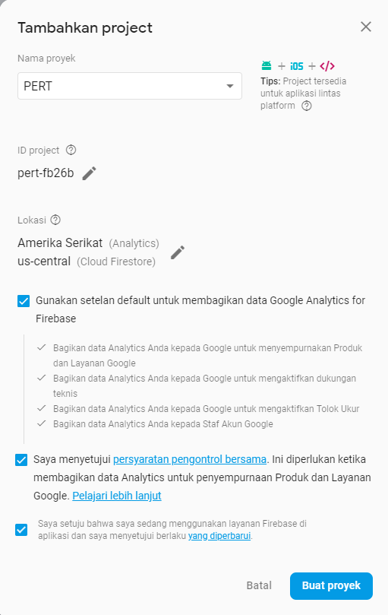
MENDAFTAR AKUN FIREBASE CONSOLE
1. Masuk ke console.firebase.google.com
Disini kita akan create project baru dan sebelumya pastikan anda telah terdaftar di akun gmail/akun google. Lalu pilih Create projek
Dan isikan nama projek ,id projek ,tentukan lokasi lalu centang untuk menyetujui persyaratan dan kemudian klik buat projek

Slide 14
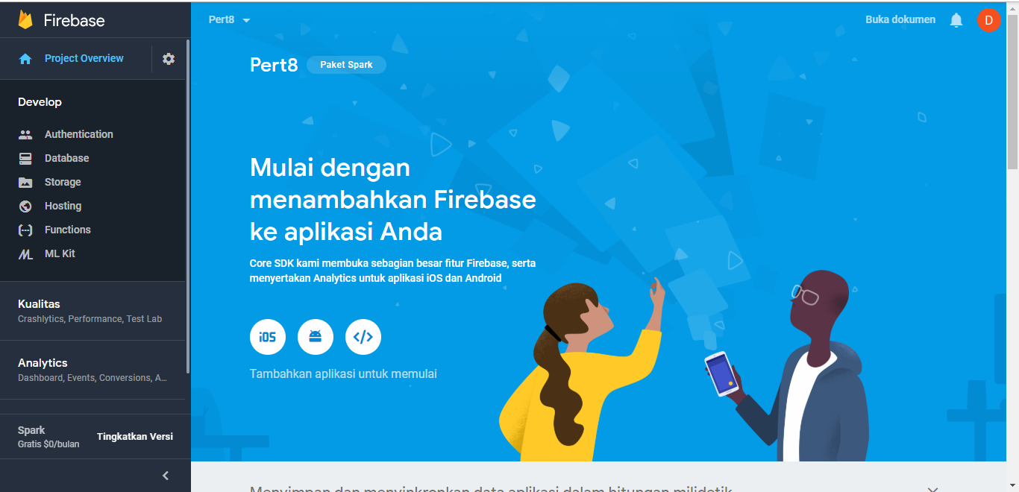
MENDAFTAR AKUN FIREBASE CONSOLE
Tunggu beberapa saat hingga muncul dashboard project lalu klik logo android.

Slide 15
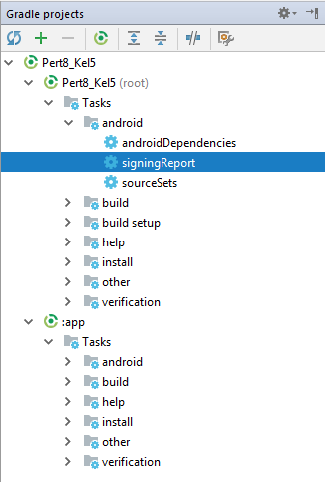
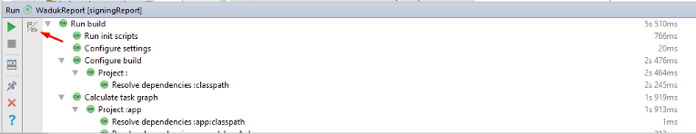
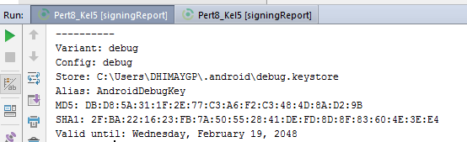
Mendapatkan SHA 1 lewat Android Studio
Buka Android Studio, dan kita masuk ke sini
2. Setelah itu akan muncul tampilan seperti ini
Klik tombol yang ditunjuk anak panah maka Akan muncul SHA — 1 nya

Slide 16
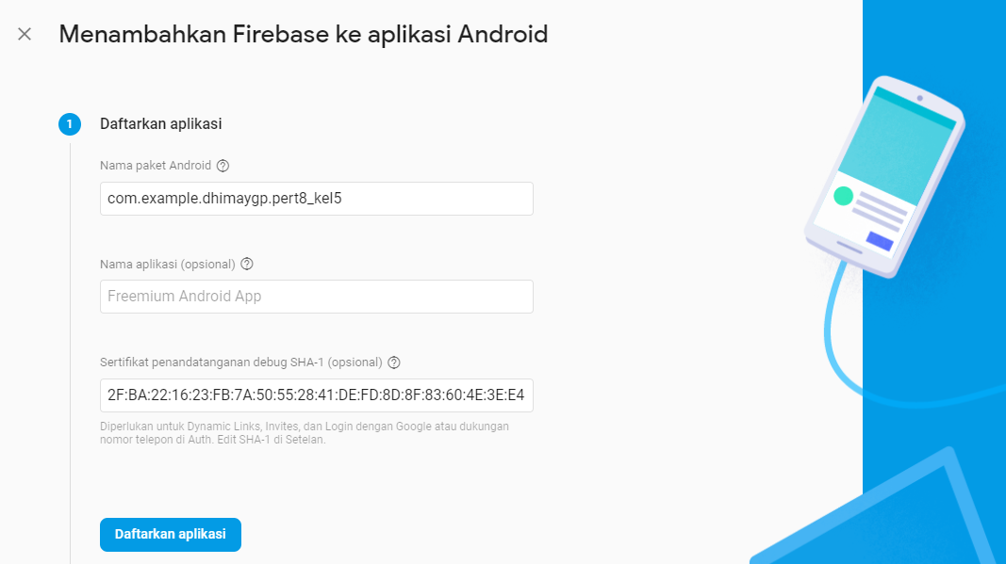
MENAMBAH FIREBASE KE APLIKASI ANDROID
Isikan nama paket android projek anda dan SHA -1 yang telah kita cari dan klik daftarkan aplikasi

Slide 17
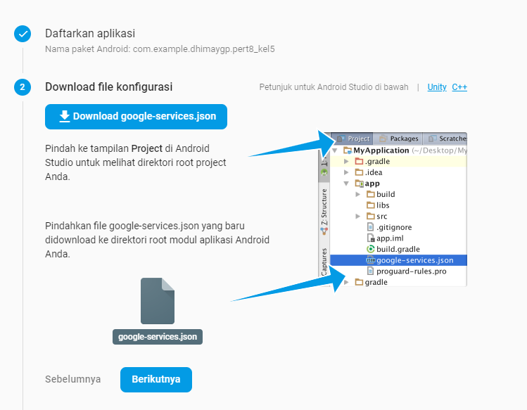
MENAMBAH FIREBASE KE APLIKASI ANDROID
Kemudian nanti akan mendownload file .json. Lha, json ini fungsinya untuk menggabungkan aplikasi kita dengan Firebase.

Slide 18
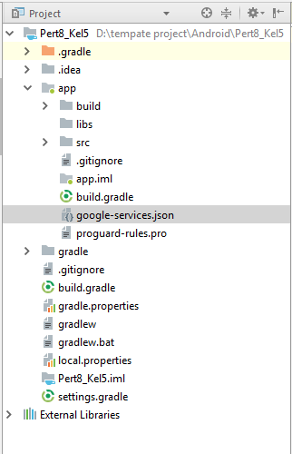
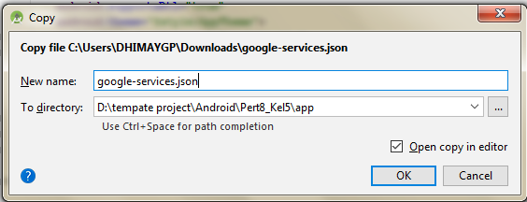
Kemudian copy file google-services.json tersebut kedalam directory projek anda yang sudah disebutkan pada gambar

Slide 19
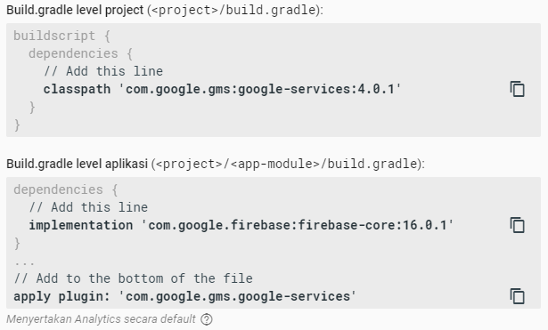
Masukkan dependencies sesuai dengan platform Firebase yang akan kita gunakan
Pertama masukkan kode classpath berikut ke folder build.gradle
Selanjutnya, kita juga memasukkan implementation dan apply plugin ke folder app/build.gradle lalu klik sync

Slide 20
Penggunaan fitur database firebase
1. Autentikasi
Merupakan langkah pertama yang umum dalam mengamankan aplikasi adalah mengidentifikasi pengguna, Firebase Authentication digunakan untuk mengajak pengguna login ke aplikasi yang telah kita buat.
2. Otorisasi
merupakan cara untuk mengontrol akses pengguna ke data di database. Aturan Firebase Database memungkinkan Anda mengontrol akses untuk setiap pengguna. berikut adalah sekumpulan aturan keamanan yang mengizinkan siapa saja membaca lokasi /foo/ :
{
"rules": {
"foo": {
".read": true,
".write": false
}
}
}
Aturan .read dan.write berjenjang, sehingga kumpulan aturan ini memberikan akses baca ke setiap data di lokasi /foo/ dan juga lokasi yang lebih dalam.

Slide 21
Penggunaan fitur database firebase
3. Validasi data
Firebase Realtime Database tidak memiliki skema. Hal ini memudahkan Anda dalam mengubah data selama pengembangan aplikasi; namun, begitu aplikasi siap didistribusikan, data harus selalu konsisten. Aturan ini menetapkan bahwa data yang dituliskan ke /foo/ haruslah berupa string dengan panjang kurang dari 100 karakter:
{
"rules": {
"foo": {
".validate": "newData.isString() && newData.val().length < 100"
}
}
}
kita bisa menggunakan fungsi dan variabel bawaan ini untuk membuat aturan validasi yang mengetahui data di mana pun berada dalam database Anda, identitas pengguna Anda, waktu server, dan banyak lagi.

Slide 22
Penggunaan fitur notification firebase
Firebase Notifications adalah layanan yang memungkinkan pemberitahuan untuk pengguna yang ditargetkan oleh pengembang aplikasi seluler tanpa biaya.
Fungsi utama Notification
mengintegrasikan dengan erat Firebase Analytics, sehingga dapat menargetkan pemberitahuan menurut pengguna khusus. Selain itu, Anda bisa menargetkan segmen pengguna yang telah ditetapkan sebelumnya untuk aplikasi, versi, dan bahasa.

Slide 23
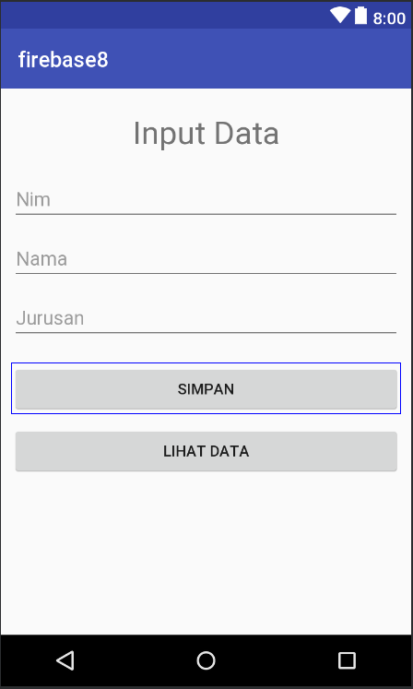
PROJEK ANDROID
<EditText android:id="@+id/txtnama" android:layout_width="match_parent" android:layout_height="wrap_content" android:ems="10" android:inputType="textPersonName" android:hint="Nama" android:layout_marginTop="10dp" android:layout_marginLeft="10dp" android:layout_marginRight="10dp" /> <EditText android:id="@+id/txtjrusan" android:layout_width="match_parent" android:layout_height="wrap_content" android:ems="10" android:inputType="textPersonName" android:hint="Jurusan" android:layout_marginTop="10dp" android:layout_marginLeft="10dp" android:layout_marginRight="10dp" /> <Button android:id="@+id/btninput" android:layout_width="match_parent" android:layout_height="wrap_content" android:text="Simpan" android:layout_marginTop="20dp" android:layout_marginLeft="10dp" android:layout_marginRight="10dp"/> <Button android:id="@+id/btnlihat" android:layout_width="match_parent" android:layout_height="wrap_content" android:text="Lihat Data" android:layout_marginTop="10dp" android:layout_marginLeft="10dp" android:layout_marginRight="10dp"/> </LinearLayout> </android.support.constraint.ConstraintLayout>
<?xml version="1.0" encoding="utf-8"?> <android.support.constraint.ConstraintLayout
xmlns:android="http://schemas.android.com/apk/res/android" xmlns:app="http://schemas.android.com/apk/res-auto" xmlns:tools="http://schemas.android.com/tools" android:layout_width="match_parent" android:layout_height="match_parent" tools:context=".MainActivity"> <LinearLayout android:layout_width="match_parent" android:layout_height="match_parent" android:orientation="vertical"> <TextView android:id="@+id/textView4" android:layout_width="match_parent" android:layout_height="wrap_content" android:textSize="30sp" android:text="Input Data" android:textAlignment="center" android:layout_marginTop="20dp" android:layout_marginBottom="20dp"/> <EditText android:id="@+id/txtnim" android:layout_width="match_parent" android:layout_height="wrap_content" android:ems="10" android:inputType="textPersonName" android:hint="Nim" android:layout_marginLeft="10dp" android:layout_marginRight="10dp"/>
Activity_main.xml

Slide 24
Permission AndroidManifest.xml
PROJEK ANDROID
MainActivity.java
private void tambahdata() { String txtnim = nim.getText().toString().trim(); String txtnama = nama.getText().toString().trim(); String txtjurusan = jurusan.getText().toString().trim(); if (!TextUtils.isEmpty(txtnim)){ String id = databasemahasiswa.push().getKey(); Mahasiswa mahasiswa = new Mahasiswa(id,txtnim,txtnama,txtjurusan); databasemahasiswa.child(id).setValue(mahasiswa); Toast.makeText(MainActivity.this, "Data Tersimpan", Toast.LENGTH_SHORT).show(); resetdata(); }else { Toast.makeText(MainActivity.this, "Masukan Data!!", Toast.LENGTH_SHORT).show(); } } private void resetdata(){ nim.setText(""); nama.setText(""); jurusan.setText(""); } }
public class MainActivity extends AppCompatActivity { DatabaseReference databasemahasiswa; EditText nim,nama,jurusan; @Override protected void onCreate(Bundle savedInstanceState) { super.onCreate(savedInstanceState); setContentView(R.layout.activity_main); nim = findViewById(R.id.txtnim); nama = findViewById(R.id.txtnama); jurusan = findViewById(R.id.txtjrusan); databasemahasiswa = FirebaseDatabase.getInstance().getReference(); Button tambah = findViewById(R.id.btninput); tambah.setOnClickListener(new View.OnClickListener() { @Override public void onClick(View v) { tambahdata(); } }); Button lihatdata = findViewById(R.id.btnlihat); lihatdata.setOnClickListener(new View.OnClickListener() { @Override public void onClick(View view) { Intent intent = new Intent(MainActivity.this,Lihatdata.class); startActivity(intent); } }); }
<uses-permission android:name="android.permission.INTERNET"/>

Slide 25
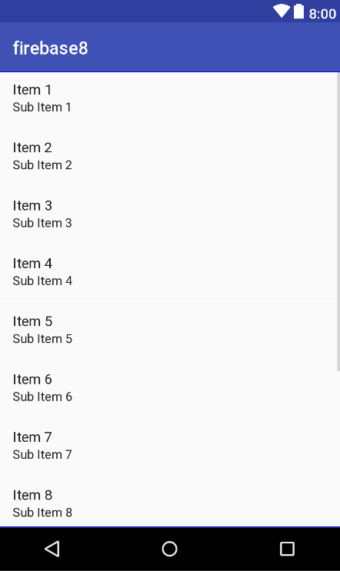
PROJEK ANDROID
Activity_lihatdata.java
<?xml version="1.0" encoding="utf-8"?> <LinearLayout xmlns:android="http://schemas.android.com/apk/res/android" xmlns:app="http://schemas.android.com/apk/res-auto" xmlns:tools="http://schemas.android.com/tools" android:layout_width="match_parent" android:layout_height="match_parent" android:orientation="vertical" tools:context=".Lihatdata"> <ListView android:id="@+id/listmahasiswaa" android:layout_width="match_parent" android:layout_height="match_parent" /> </LinearLayout>

Slide 26
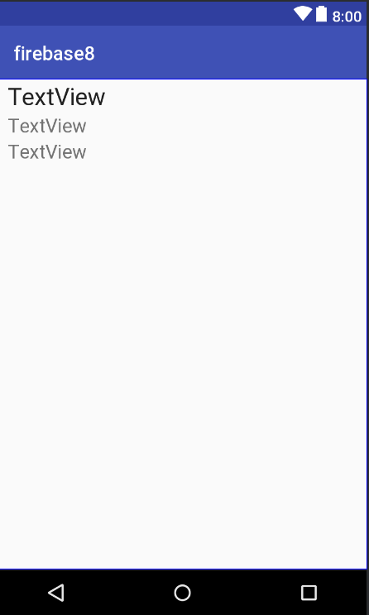
PROJEK ANDROID
listlayout.java
<?xml version="1.0" encoding="utf-8"?> <LinearLayout xmlns:android="http://schemas.android.com/apk/res/android" xmlns:app="http://schemas.android.com/apk/res-auto" xmlns:tools="http://schemas.android.com/tools" android:layout_width="match_parent" android:layout_height="match_parent" android:orientation="vertical" tools:context=".Lihatdata"> <TextView android:id="@+id/nimsiswa" android:textAppearance="@style/Base.TextAppearance.AppCompat.Large" android:layout_width="match_parent" android:layout_height="wrap_content" android:textSize="25sp" android:layout_marginStart="10dp" android:text="TextView" /> <TextView android:id="@+id/namasiswa" android:layout_width="match_parent" android:layout_height="wrap_content" android:text="TextView" android:textSize="20sp" android:layout_marginStart="10dp"/> <TextView android:id="@+id/jurusansiswa" android:layout_width="match_parent" android:layout_height="wrap_content" android:text="TextView" android:textSize="20sp" android:layout_marginStart="10dp"/> </LinearLayout>

Slide 27
PROJEK ANDROID
Mahasiswa.java
MahasiswaList.java
public class Mahasiswa { String txtid,nim,nama,jurusan; public Mahasiswa(){} public Mahasiswa(String txtid, String nim, String nama, String jurusan) { this.txtid = txtid; this.nim = nim; this.nama = nama; this.jurusan = jurusan; } public String getTxtid() { return txtid; } public String getNim() { return nim; } public String getNama() { return nama; } public String getJurusan() { return jurusan; } }
public class MahasiswaList extends ArrayAdapter<Mahasiswa> { private Activity context; private List<Mahasiswa> mahasiswaList; public MahasiswaList(Activity context, List<Mahasiswa> mahasiswaList){ super(context,R.layout.listlayout,mahasiswaList); this.context = context; this.mahasiswaList = mahasiswaList; } @NonNull @Override public View getView(int position, @Nullable View convertView, @NonNull ViewGroup parent) { LayoutInflater inflater = context.getLayoutInflater(); View listViewItem = inflater.inflate(R.layout.listlayout,null,true); TextView txtnim = (TextView) listViewItem.findViewById(R.id.nimsiswa); TextView txtnama = (TextView) listViewItem.findViewById(R.id.namasiswa); TextView txtjurusan = (TextView) listViewItem.findViewById(R.id.jurusansiswa); Mahasiswa mahasiswa = mahasiswaList.get(position); txtnim.setText(mahasiswa.getNim()); txtnama.setText(mahasiswa.getNama()); txtjurusan.setText(mahasiswa.getJurusan()); return listViewItem; } }

Slide 28
REFERENSI
https://jogjaweb.co.id/blog/catatan/pengertian-dan-sejarah-firebase
https://id.wikipedia.org/wiki/Firebase
https://coolnetkid.wordpress.com/2016/09/08/android-apa-itu-firebase/
https://firebase.google.com/docs/notifications/?hl=id
https://firebase.google.com/docs/database/security/?hl=id

Slide 29

Terima Kasih

